Slide 1
Ministarstvo regionalnoga razvoja i fondova Europske unije
Javno potpisivanje ugovora o su-financiranju projektne dokumentacije za 7 projekata javne poslovne i turističke infrastrukture
04. travnja 2013.

Slide 2
Program pripreme i provedbe razvojnih projekata prihvatljivih za financiranje iz fondova Europske unije
osmišljen kao potpora razvojnim projektima, čiji su nositelji organizacije na lokalnoj i regionalnoj razini, a koji se prijavljuju u okviru budućih operativnih programa financiranih iz fondova EU (2014.-2020.)
Program se sastoji od 5 potprograma
Ciljevi:
  sustavno podupirati pripremu razvojnih projekata u cilju stvaranja adekvatne zalihe kvalitetnih projekata prihvatljivih za financiranje iz EU fondova;
  usmjeriti nositelje projekata na pripremu razvojnih projekata od većeg značaja za regionalni razvoj (regionalni razvojni projekti);
  istovremeno omogućiti potencijalnim prijaviteljima projekata iz slabije razvijenih područja dodatne mogućnosti za pripremu projekata za EU fondove;
  pospješiti uvođenje i punu primjenu EU standarda, postupaka i procedura za pripremu i realizaciju projekata;
  dodatno osnažiti stručne (konzultantske) kapacitete za pripremu i realizaciju projekata namijenjenih financiranju iz EU fondova;
  pridonijeti jačanju konkurentnosti regija i uravnoteženom regionalnom razvoju.

Slide 3
1. potprogram - Priprema regionalnih razvojnih projekata
Cilj potprograma: je pridonijeti jačanju sposobnosti jedinica lokalne i područne (regionalne) samouprave i drugih prihvatljivih korisnika za prijavu regionalnih razvojnih projekata na natječaje u okviru operativnih programa koji će se financirati u okviru strukturnih fondova i Kohezijskog fonda Europske unije po ulasku Republike Hrvatske u Europsku uniju.
Prihvatljivi projekti:
  Prioritetna područja ulaganja:
    u 2012.g: razvoj poslovne i turističke infrastrukture;
    u sljedećim godinama širit će se i na projektne prijedloge iz ostalih područja.
  Minimalna vrijednost projekta: 1.000.000 eura
U 2012. godini, obuhvaćeno je 32 projekta javne poslovne i turističke infrastrukture ukupne vrijednosti oko 700 MEUR
Za odabrana 32 projekta MRRFEU je osiguralo tehničku pomoć u iznosu od 5,2 milijuna kuna

Slide 4
Javni poziv za dostavu projektnih ideja
Javni poziv za dostavu projektnih ideja regionalnih razvojnih projekata (otvoren do 15. travnja 2013. godine)
  U okviru 1. potprograma – Priprema regionalnih razvojnih projekata
  prikupljanje regionalnih razvojnih projekata – projektnih ideja utemeljenih na regionalnim i nacionalnim strateškim dokumentima, koje su prihvatljive za financiranje u okviru budućih strukturnih fondova i Kohezijskog fonda Europske unije, s ciljem poticanja razvoja cjelokupnog teritorija Republike Hrvatske, a osobito slabije razvijenih županija
  U prvoj fazi pripreme projekata pružit će se:
    tehnička pomoć za razradu cjelokupnog investicijskog ciklusa
    tehnička pomoć u razradi projektne ideje

Slide 5
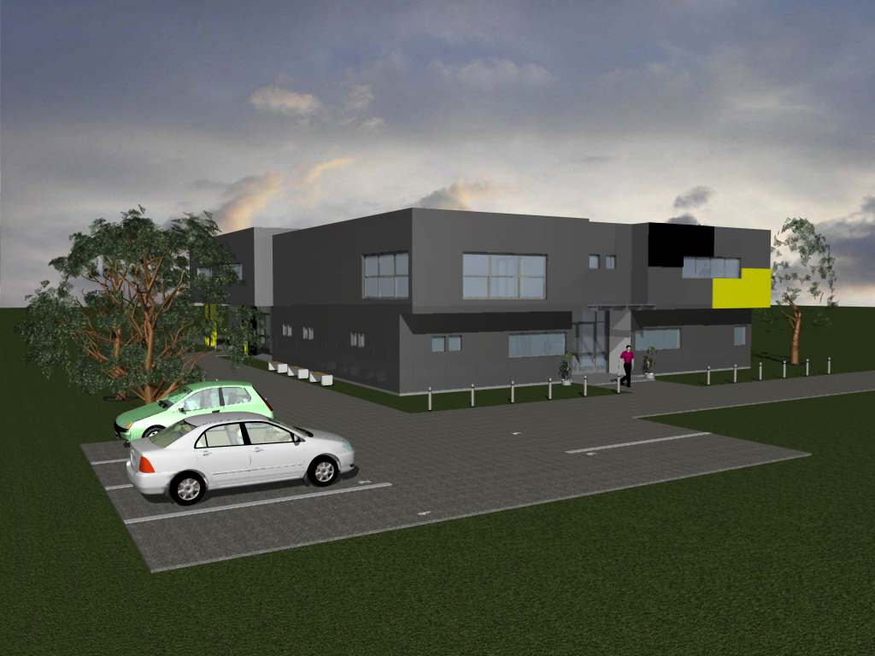
Centar izvrsnosti za obnovljive izvore energije – specijalizacija za bio masu u Industrijskoj zoni Bjeliš – Slavonski Brod

Slide 6
Centar izvrsnosti za obnovljive izvore energije – specijalizacija za bio masu u Industrijskoj zoni Bjeliš – Slavonski Brod
Cilj projekta: uspostava regionalne istraživačko – edukativne institucije za potporu poslovanju poduzetnika u području proizvodnje i prerade biomase, te opreme/postrojenja za preradu biomase.
Procijenjena vrijednost infrastrukturne investicije: oko 2,3 mil EUR
Ministarstvo regionalnoga razvoja i fondova Europske unije će izradu preostale projektne dokumentacije, procijenjene na 384.825,00 kn, su-financirati s 85%.
Kontakt osoba: g. Dragan Jelić, Razvojna agencija CTR, 035/441-604, ctr@ctr.hr

Slide 7
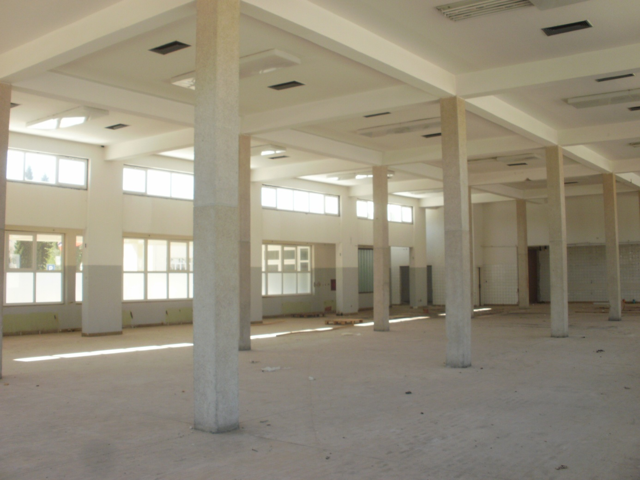
Izgradnja i opremanje pomorsko-inovacijskog centra iNAVIS u Šibeniku

Slide 8
Izgradnja i opremanje pomorsko-inovacijskog centra iNAVIS u Šibeniku
Cilj projekta: urediti i opremiti prostor namijenjen poticanju poduzetništva u sektoru aluminija te pomoć u razvoju tehnoloških inovacija i transfer znanja
Procijenjena vrijednost infrastrukturne investicije: oko 1,2 mil EUR
Ministarstvo regionalnoga razvoja i fondova Europske unije će izradu preostale projektne dokumentacije, procijenjene na 258.000,00 kn, su-financirati s 85%
Kontakt osoba: Drago Matić, Razvojna agencija Šibensko-kninske županije, 022/200-474, drago.matic@rra-sibenik.hr

Slide 9
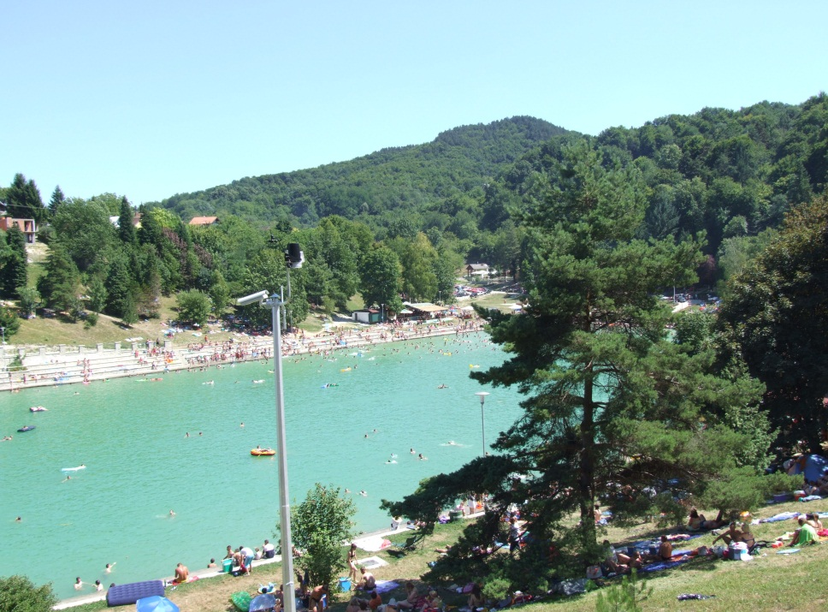
Uređenje turističko-rekreacijskog centra Jezero-Ružica Grad – Hercegovac (I. faza)

Slide 10
Uređenje turističko-rekreacijskog centra Jezero-Ružica Grad – Hercegovac (I. faza)
Cilj projekta: stvoriti novu turističku destinaciju uređenjem Edukacijskog centra i 30 bungalova uz jezero te popratnom infrastrukturom kupališta i sportskih terena
Procijenjena vrijednost infrastrukturne investicije: oko 4 mil EUR
Ministarstvo regionalnoga razvoja i fondova Europske unije će izradu preostale projektne dokumentacije, procijenjene na 762.954,00 kn, su-financirati s 85%.
Kontakt osoba: gđa. Irela Strabić; Grad Orahovica, 033/673-898, irela.strabic@orahovica.hr

Slide 11
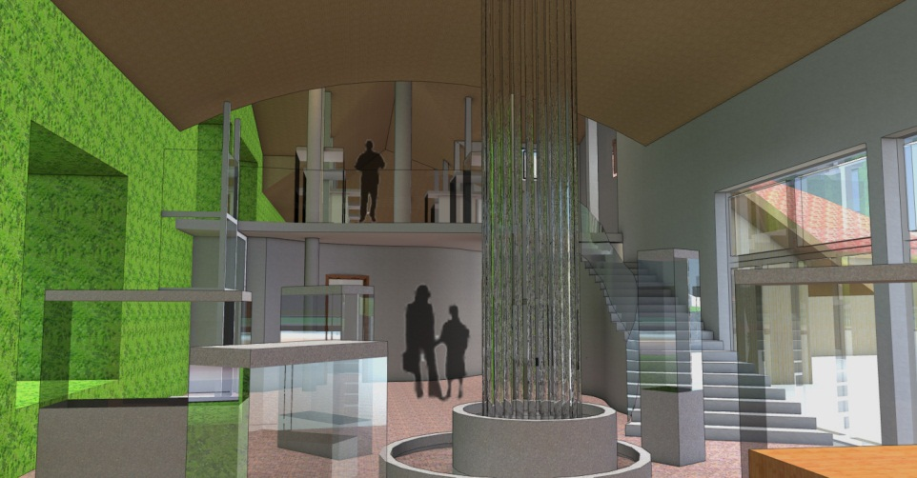
Slatkovodni akvarij i Muzej o rijekama, Karlovac

Slide 12
Slatkovodni akvarij i Muzej o rijekama, Karlovac
Cilj projekta: stvoriti novu turističku ponudu uređenjem slatkovodnog akvarija koji će prikazivati floru i faunu karlovačkih rijeka (Korana, Kupa, Mrežnica, Dobra) te prezentirati geološku prošlost, tradicijsku kulturu i povijest porječja ovih rijeka
Procijenjena vrijednost infrastrukturne investicije: oko 4 mil EUR
Ministarstvo regionalnoga razvoja i fondova Europske unije će izradu preostale projektne dokumentacije, procijenjene na 924.470,00 kn, su-financirati s 85%.
Kontakt osoba: gđa. Ivančica Obajdin, Razvojna agencija Karlovačke županije – KARLA, 047 609 494; iobajdin@ra-kazup.hr

Slide 13
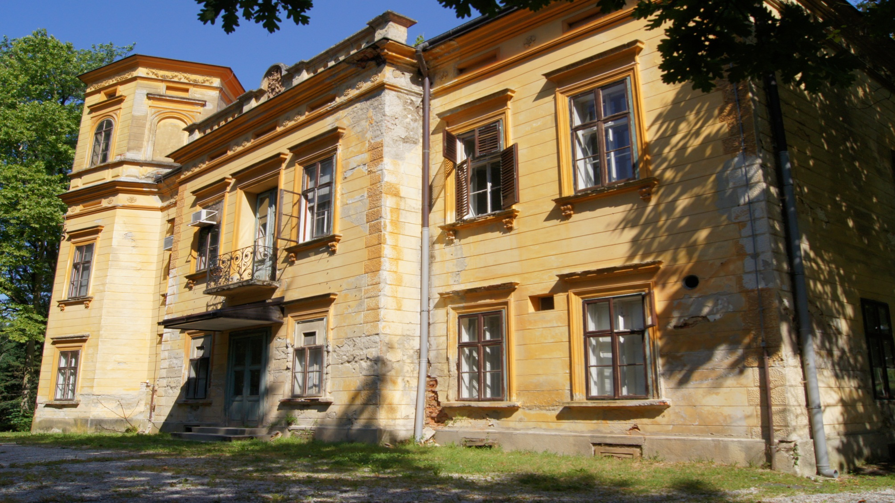
Stvaranje preduvjeta za održivu podršku razvoju konkurentnosti gospodarstva i za daljnji razvoj tehnološke infrastrukture u Sjeverozapadnoj Hrvatskoj – Rekonstrukcija dvorca Bračak

Slide 14
Stvaranje preduvjeta za održivu podršku razvoju konkurentnosti gospodarstva i za daljnji razvoj tehnološke infrastrukture u Sjeverozapadnoj Hrvatskoj – Rekonstrukcija dvorca Bračak
Cilj projekta: uređenje i stavljanje u funkciju regionalnoga centra izvrsnosti u energetici i obnovljivim izvorima energije namijenjenog poduzetnicima iz šire regije koji se bave obnovljivim izvorima energije s fokusom na biomasu
Procijenjena vrijednost infrastrukturne investicije: oko 2,3 mil EUR
Ministarstvo regionalnoga razvoja i fondova Europske unije će izradu preostale projektne dokumentacije, procijenjene na 264.121,00 kn, su-financirati s 85%.
Kontakt osoba: g. Srećko Vrček, Regionalna energetska agencija sjeverozapadne Hrvatske, 01/7775-493, svrcek@regea.org

Slide 15
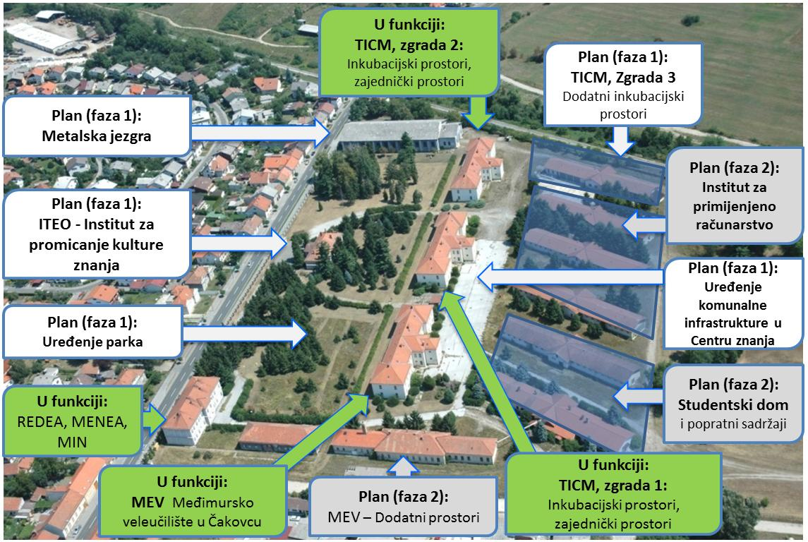
Stvaranje preduvjeta za održivu podršku razvoju konkurentnosti gospodarstva i za daljnji razvoj tehnološke infrastrukture u Sjeverozapadnoj Hrvatskoj – Centar znanja Čakovec

Slide 16
Stvaranje preduvjeta za održivu podršku razvoju konkurentnosti gospodarstva i za daljnji razvoj tehnološke infrastrukture u Sjeverozapadnoj Hrvatskoj –
Centar znanja Čakovec
Cilj projekta: uspostava nove poslovne infrastrukture na prostoru bivše vojarne, i to: razvojnog i edukacijskog centra u metalskoj industriji (metalska jezgra), tehnološko inovacijskog centra Međimurje III s uredskim prostorima za inkubaciju ICT tvrtki i laboratorijima te info točke za posjetitelje
Procijenjena vrijednost infrastrukturne investicije: oko 3,5 mil EUR
Ministarstvo regionalnoga razvoja i fondova Europske unije će izradu preostale projektne dokumentacije, procijenjene na 1.122.642,90 kn, su-financirati s 85%.
Kontakt osoba: g. Jako Horvat, Razvojna agencija REDEA, 040/395-560, jako.horvat@redea.hr

Slide 17
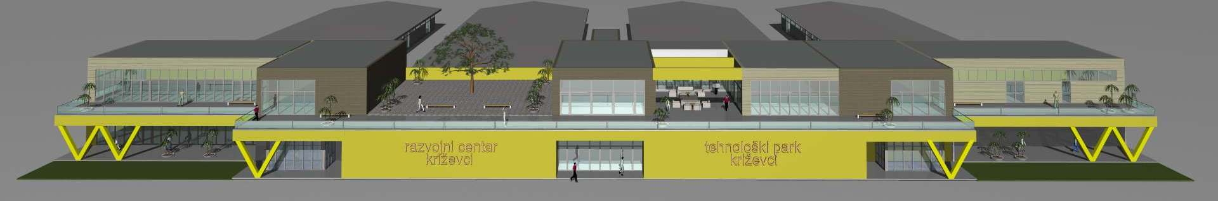
Stvaranje preduvjeta za održivu podršku razvoju konkurentnosti gospodarstva i za daljnji razvoj tehnološke infrastrukture u Sjeverozapadnoj Hrvatskoj – Razvojni centar i tehnološki park Križevci

Slide 18
Stvaranje preduvjeta za održivu podršku razvoju konkurentnosti gospodarstva i za daljnji razvoj tehnološke infrastrukture u Sjeverozapadnoj
Hrvatskoj – Razvojni centar i tehnološki park Križevci
Cilj projekta: uspostava razvojnog centra i tehnološkog parka za poticanje malog i srednjeg poduzetništva iz sektora prehrambene industrije s naglaskom na tehnologijama za obradu i doradu proizvoda te laboratorijska ispitivanja i istraživanja
Procijenjena vrijednost infrastrukturne investicije: oko 3,5 mil EUR
Ministarstvo regionalnoga razvoja i fondova Europske unije će izradu preostale projektne dokumentacije, procijenjene na 789.396,00 kn, su-financirati s 85%.
Kontakt osoba: g. Darko Masnec, grad Križevci, 048/628-943, financije@krizevci.hr

Slide 19
Financijski okvir projekata
Procijenjena ukupna vrijednost 7 projekata iznosi 17,3 MEUR
Ukupna procijenjena vrijednost njihove projektne dokumentacije iznosi 4.659.840,61 kn
Ministarstvo regionalnoga razvoja i fondova Europske unije će su-financirati 85% troška tj. 3.960.864,51 kn

Slide 20
Tehnička pomoć za pripremu projekata
Svi navedeni projekti primaju tehničku pomoć za pripremu projekta iz Programa pripreme i provedbe razvojnih projekata prihvatljivih za financiranje iz fondova Europske unije financirano od strane Ministarstva regionalnoga razvoja i fondova Europske unije
Tehnička pomoć sastoji se od:
    Razrade investicijskog ciklusa
    Razrade projekta
    Analize elemenata državnih potpora
    Izrade studije izvedivosti i analize troškova i koristi
Do sada uloženo: 282.050,00 kn i to za razradu investicijskog ciklusa i razradu projektne ideje
Daljnja tehnička pomoć, za izradu studije izvedivosti i analize troškova i koristi te za analizu državnih potpora, se za ovih sedam projekata procjenjuje na 550.850,00 kn i biti će provedena do srpnja 2013. godine.

Slide 21
Ministarstvo regionalnoga razvoja i fondova Europske unije

